Slide 1


SISTEMA DE GESTIÓN DE INVENTARIO Y CONTROL DE ABASTECIMIENTO PARA SUPERMERCADO DE BARRIO CON 4 PUNTOS DE VENTA
Por:
Esteban Rojas Rodríguez, Joab Felipe Rodríguez Posada,
Dayana Vera León, Juan David Sanchez

Slide 2
JUSTIFICACIÓN
El sistema permite a los empleados de las tiendas realizar pedidos desde tablets, consultar la disponibilidad de productos en bodega y generar listas de surtido, las cuales son recibidas por el bodeguero para alistar y distribuir la mercancía.
Además, DataStock ofrece notificaciones de productos próximos a vencer, estadísticas de los cinco productos más vendidos y los cinco menos vendidos del mes, y un historial detallado de entradas y salidas de mercancía, facilitando la toma de decisiones.
El software no maneja productos de fruver ni carnes, enfocándose exclusivamente en productos empacados y de stock.

Slide 3

¿EL MÉTODO DE REGISTRO Y ALMACENAMIENTO LE PERMITE TENER UN CONTROL ÓPTIMO Y PRECISO SOBRE LAS FECHAS DE CADUCIDAD DE SU INVENTARIO?
Por medio de nuestro software (Data Stock), brindamos una solución práctica para que el supermercado pueda gestionar sus inventarios al reducir los tiempos de uso y manejo del stock en la plataforma, con autorización de quienes pueden o no manejar el inventario, como también, reducir las pérdidas económicas en vencimiento de productos y recibir notificaciones previas para el cambio oportuno del stock, facilitando el control de este.

Slide 4
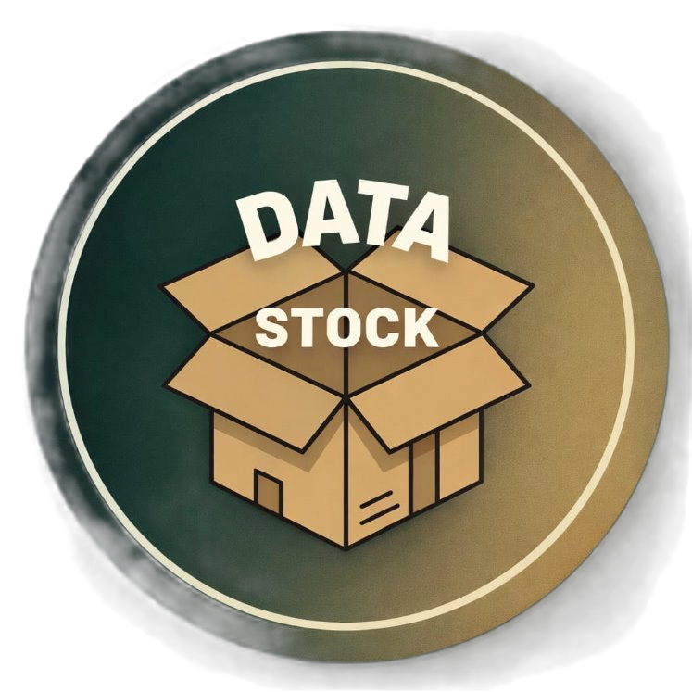
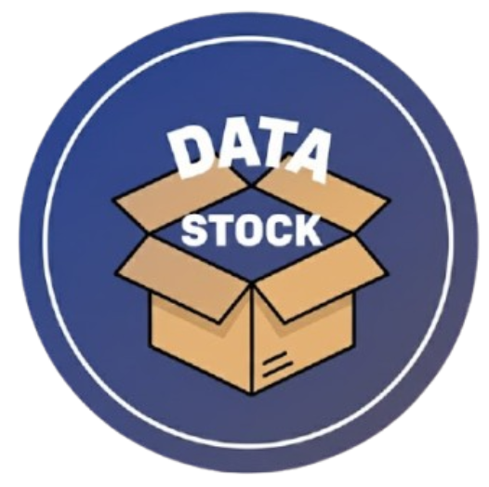
OBJETIVO GENERAL
Desarrollar un software de gestión de inventario para la bodega de un supermercado de barrio, que permita controlar el stock, optimizar la distribución a varias tiendas y mejorar la toma de decisiones mediante alertas y estadísticas.
DEFINICIÓN DEL PROYECTO

Slide 5
OBJETIVOS ESPECÍFICOS
Diseñar un sistema digital que permita el registro, actualización y control del inventario almacenado en la bodega central del supermercado.
Implementar un módulo de pedidos internos que permita a los empleados de las tiendas realizar solicitudes de mercancía desde dispositivos móviles (tablets).
Desarrollar un sistema de notificaciones automáticas para alertar sobre productos próximos a vencer y niveles bajos de stock.
Registrar y almacenar el historial de entradas y salidas de mercancía para garantizar trazabilidad y control de movimientos.
Generar reportes estadísticos mensuales que identifiquen los cinco productos más vendidos y los cinco menos vendidos para apoyar la toma de decisiones.
Optimizar el proceso de surtido y distribución entre la bodega y las tres tiendas del mismo propietario, reduciendo errores y tiempos de despacho.
Establecer restricciones del sistema enfocadas únicamente en productos empacados y de stock, excluyendo Fruver y carnes.
DEFINICIÓN DEL PROYECTO

Slide 6
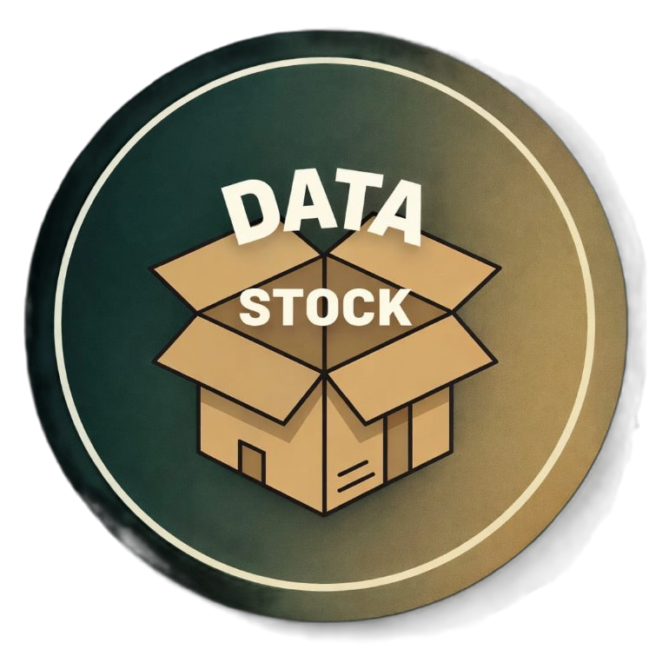
Problema que resuelve:
DataStock es una plataforma de software diseñada para la gestión y control del inventario en la bodega de un supermercado de barrio con 4 tiendas del mismo propietario, permitiendo organizar productos, gestionar pedidos internos, controlar entradas y salidas, y optimizar la distribución de mercancía.
DEFINICIÓN DEL PROYECTO

Slide 7
¡GRACIAS!
DEFINICIÓN DEL PROYECTO
PROYECTO E HISTORIAS DE USUARIO

